Slide 1
CentOS下载与虚拟机下安装
徐培成

Slide 2
CentOS软件下载
版本推荐
CentOS-Server-12.04-64位版
下载文件
CentOS-12.04.5-server-amd64.iso

Slide 3
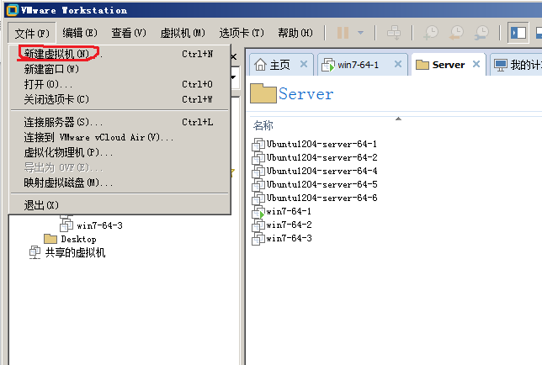
CentOS安装

Slide 4
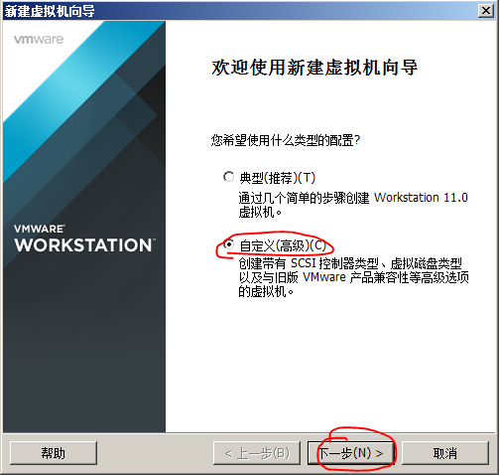
CentOS安装

Slide 5
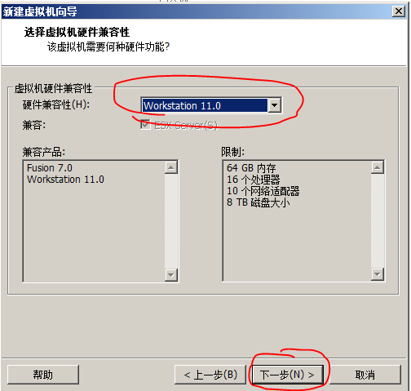
CentOS安装

Slide 6
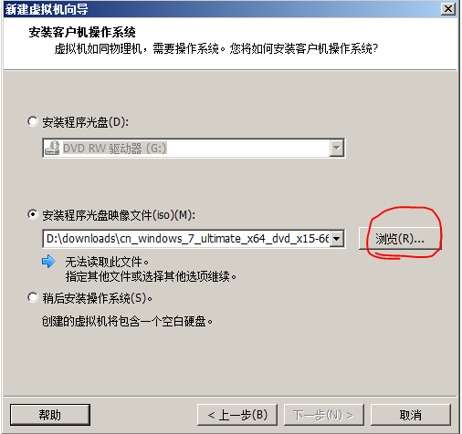
CentOS安装

Slide 7
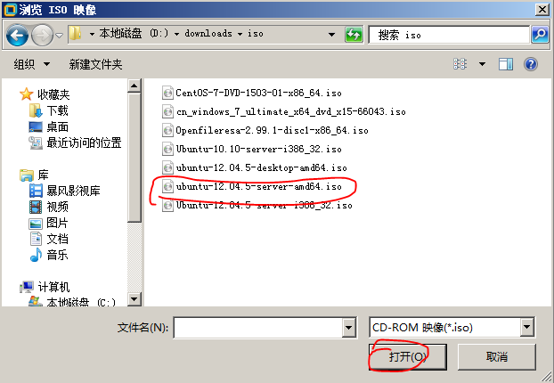
CentOS安装

Slide 8
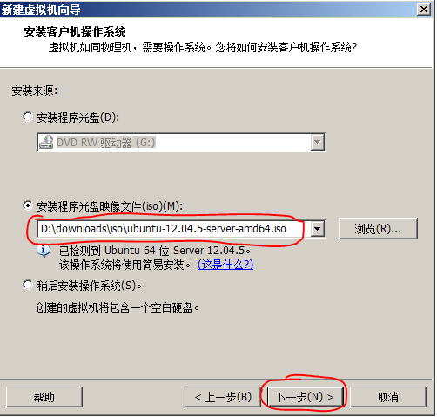
CentOS安装

Slide 9
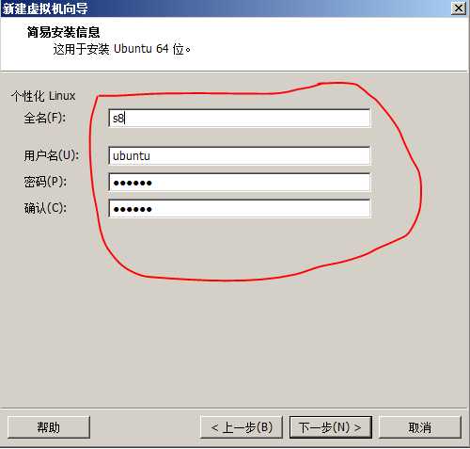
CentOS安装

Slide 10
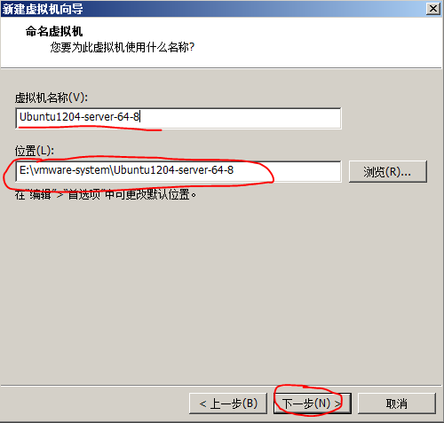
CentOS安装

Slide 11
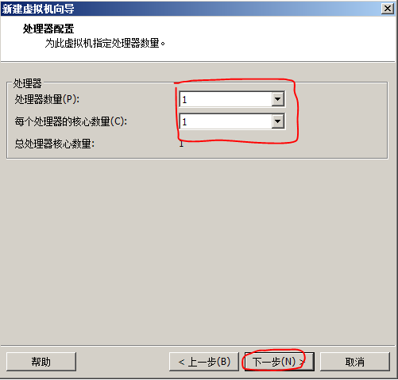
CentOS安装

Slide 12
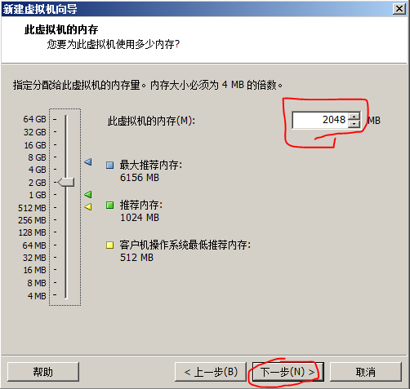
CentOS安装

Slide 13
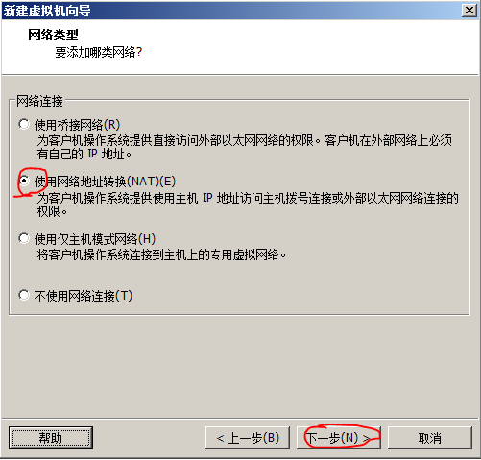
CentOS安装

Slide 14
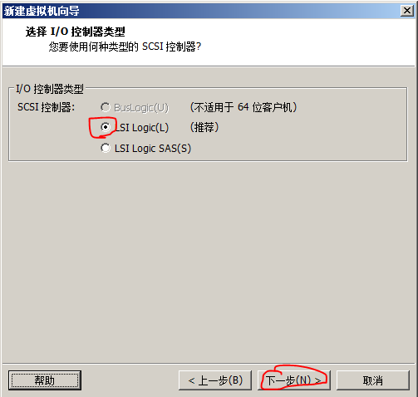
CentOS安装

Slide 15
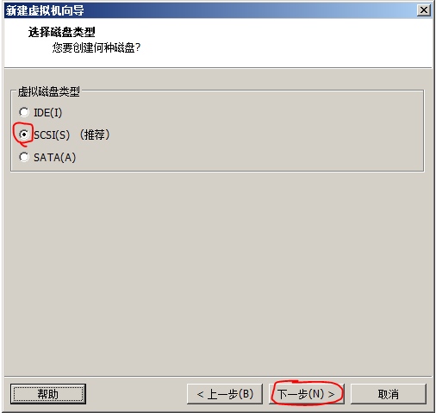
CentOS安装

Slide 16
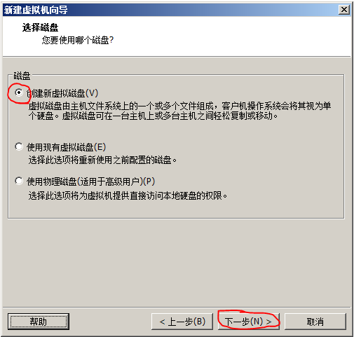
CentOS安装

Slide 17
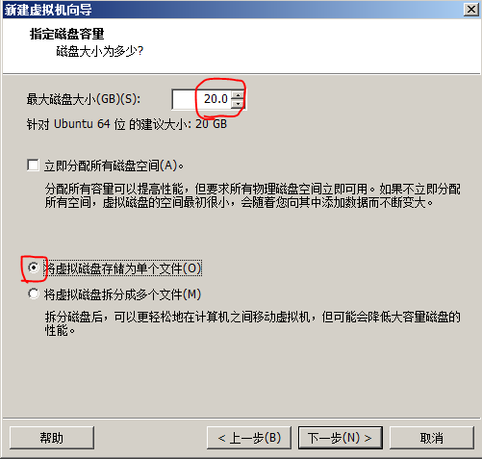
CentOS安装

Slide 18
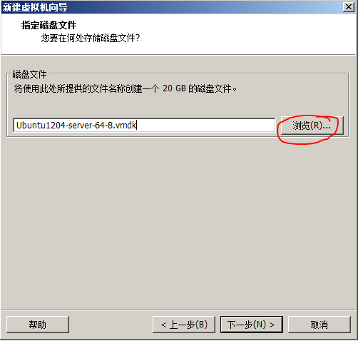
CentOS安装

Slide 19
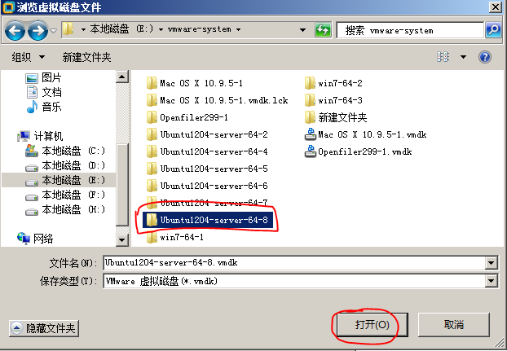
CentOS安装

Slide 20
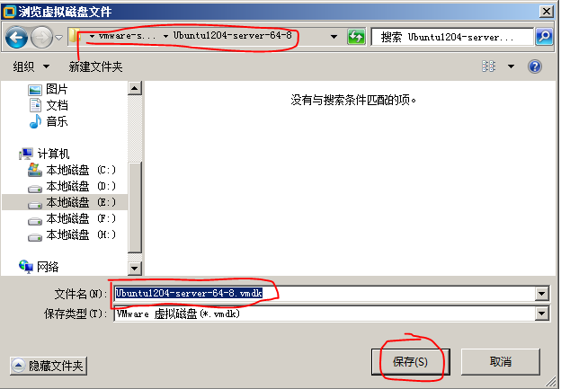
CentOS安装

Slide 21
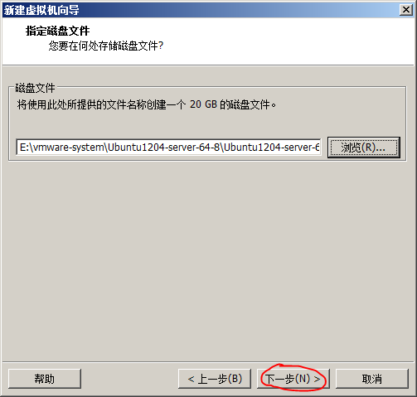
CentOS安装

Slide 22
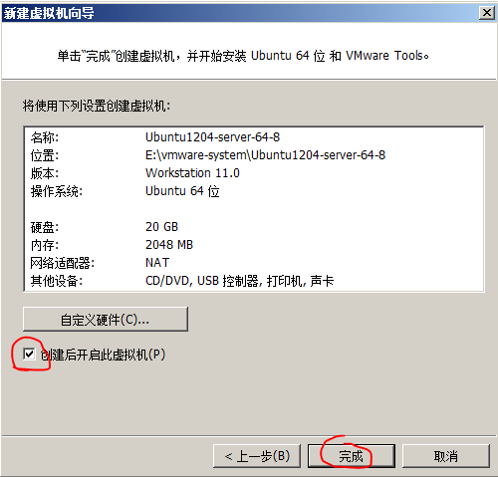
CentOS安装

Slide 23
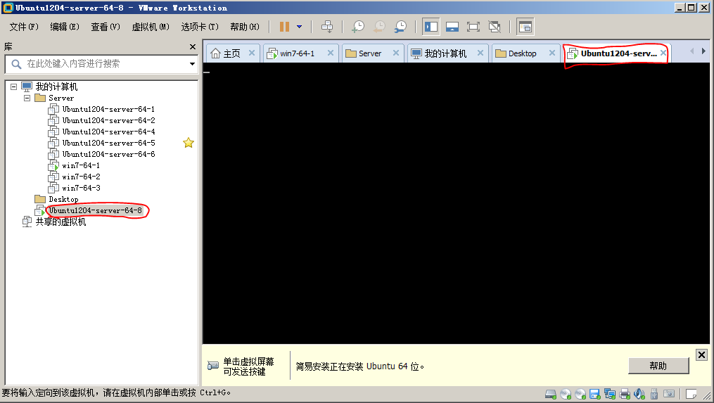
CentOS安装

Slide 24
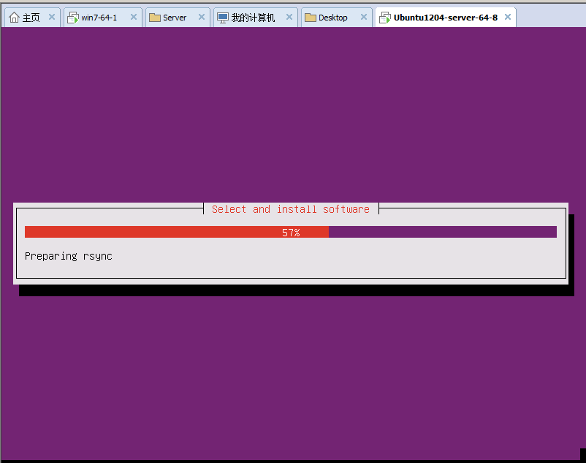
CentOS安装

Slide 25
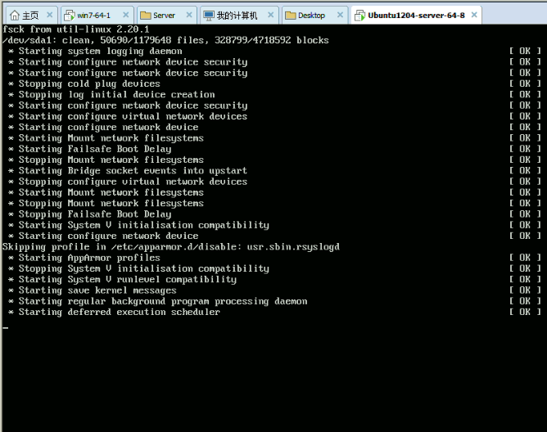
CentOS安装

Slide 26
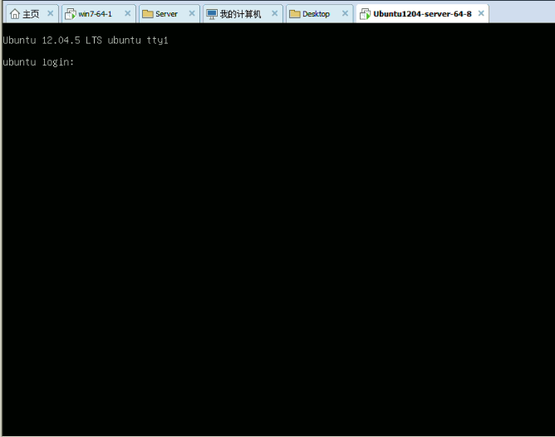
CentOS安装

Slide 27
CentOS安装
安装成功！

